Slide 1
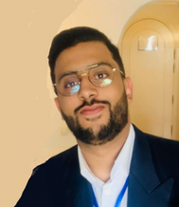
Profil personnel
Certificat
Med Achraf M'barki
certifiée en introduction développement web
GO MY CODE
Je suis un étudiant en Développement systèmes informatiques .
J'ai d'excellentes compétences en communication , même de travail en équipe
Expérience professionnelle
Stage d'initiation
Département informatique de groupe chimique Gabes
développer un site pour les commande au magasin de département
Comment Me Joindre
Portable :
21100354
E-mail :
Stage perfectionnement
mbarkim151@gmail.com
Formation professionnelle
Bank STB
développer une application pour gérer les rendez vous de chef d'agence
Adresse :
2,rue abou hannifa Gabes
Lycée Boulbeba Gabes
baccalauréat 2019
Passion
Inscrit depuis sept. 2015
baccalauréat en science d'informatique avec mention bien
Musique
Cinéma
Camping
Institut Supérieur d'Etudes Technologiques de Gabès
Compétences Professionnelles
Front end
HTML
JavaScript
CSS ,
Flutter
Licence en Développement systèmes informatiques
Septembre 2019 à juin 2022
Vice Président, Club Tunivisions Iset Gabes
Mellieur prix au innovation camp 2019
Back end
Java
PHP
python
C#

